Slide 1



Relatório de Gestão Técnica 2021/2022/2023

Slide 2

Relatório de Gestão Técnica – 2021/2022/2023
O relatório de gestão a seguir tem como objetivo apresentar os principais resultados e atividades realizadas pelo Instituto Rede Tênis Brasil (RTB) nos anos de 2021 e 2022. Destaca-se a importância do apoio do Governo Federal, por meio da Lei de Incentivo ao Esporte, na execução dos projetos de participação (Massificação) e de rendimento (Competições, Equipes, Diárias), possibilitando a evolução da modalidade esportiva no Brasil.
O ano de 2021, ainda marcado pelos efeitos da pandemia, trouxe grandes desafios ao RTB. Continuamos com o compromisso de apoiar as comunidades carentes com doações de alimentos e reforçamos o ideal de ampliar a prática do tênis nas comunidades carentes por meio do projeto Massificação – ainda que por conta da pandemia, várias atividades nos colégios e centros esportivos ficaram suspensas por longos períodos.
No pilar estratégico de formar, desenvolver e apoiar jovens talentos esportivos para o tênis brasileiro, em junho de 2021, o RTB criou um time com 25 atletas (desde os 10 anos de idade até nível profissional). Os atletas apoiados pelo RTB conquistaram resultados importantes ao longo desse ano: Bia Haddad subiu quase 300 colocações no ranking mundial, alcançando a posição de 85 do mundo, Ana Candiotto foi bronze no Pan-americano da Juventude, Matheus Pucinelli conquistou seus primeiros títulos profissionais e Olivia Carneiro foi campeã do Banana Bowl, mais tradicional torneio juvenil da América do Sul. Por fim, vale ressaltar a conquista do bronze olímpico do Brasil nos Jogos Olímpicos de Tóquio, nas duplas femininas com Luísa Stefani e Laura Pigossi.
Em 2022, fortaleceu sua atuação no âmbito da massificação do esporte, buscando não só oferecer aulas gratuitas de tênis, como também ações gratuitas de educação (matemática, português, inglês) e capacitação de profissionais. Além disso, promoveu a participação de pessoas com deficiência no projeto, por meio de um núcleo PCD em Brasília.
O RTB fortaleceu sua presença nacional por meio de parcerias com outras academias de tênis em Porto Alegre, Recife, Rio de Janeiro e
Brasília. Ampliou também a quantidade de atletas pertencentes ao time RTB, com 30 atletas.
Em termos de resultados esportivos, foi um ano muito positivo. Bia Haddad conquistou seus 02 primeiros títulos em torneios WTA, alcançando a posição 15 no ranking mundial. Foi ainda vice-campeã do Australian Open em duplas femininas. Victoria Reis venceu um importante torneio juvenil na França, enquanto Matheus Pucinelli pela primeira vez entrou para os 200 melhores do ranking e Marcelo Demoliner fez sua melhor campanha em Grand Slam, com as quartas de final no US OPEN.
Já em 2023, em termos de resultados esportivos, o ano continuou positivo, onde foi jogado 512 torneios pelo Time RTB (alto rendimento), conquistando 59 títulos em 103 finais disputadas. Bia Haddad conquistou 2 títulos WTA e foi semifinalista do Grand Slam Roland Garros e Luísa Stefani conquistou 4 títulos WTA e foi medalhista de ouro nos Jogos Pan-Americanos. Os atletas juvenis sub 14 e 16 anos conquistaram seus primeiros títulos ITF (categoria 18 anos), como Nauhany Silva, Pietra Rivoli, Ana Cuz, Pedro Chabalgoity e Gustavo Albieri.

Slide 3
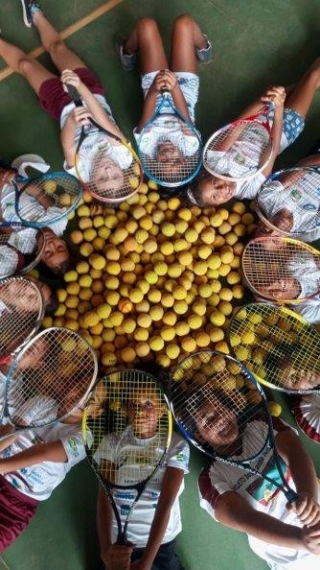




Projeto Massificação do Tênis
33K
De crianças impactadas pelas fases 1, 2 e 3 do projeto em 2021, 2022 e 2023 somando projetos federais, estaduais e municipais
300
Professores
capacitados com a metodologia RTB
5 regiões
Projeto realizado nas 5 regiões do Brasil – estados de RJ/SP/RS/MG/ES/DF/GO/PE/PA/MA
Projeto realizado no âmbito federal com apoio da Lei de Incentivo ao Esporte do Governo Federal

Slide 4
Projetos executados via LEI:
Projeto Equipe de Treinamento
O objetivo principal do projeto é dar condições de treinamento de maneira excelente, provendo recursos humanos, materiais e técnicos de alta qualidade para proporcionar melhoria de resultados e alcançar novos patamares dos atletas beneficiados do projeto. Em 2021 e 2022 foram executados os seguintes projetos de continuidade:
  Equipe de Treinamento Instituto Tênis - Nº Processo: 71000.046878/2020-91
  Equipe de Treinamento Instituto Tênis II - Nº Processo: 71000.061643/2021-19
  Equipe de Treinamento Rede Tênis Brasil I- Nº Processo: 71000.064003/2022-33
  Equipe de Treinamento Rede Tênis Brasil II - N° do Processo 71000.064059/2022-98
Projeto Massificação Maria Esther Bueno
O objetivo de ampliar a quantidade de praticantes de tênis na base e proporcionar uma continuidade de prática e aprendizado aos alunos que já vêm participando do projeto nos últimos , o projeto apresenta a modalidade para diversas crianças em escolas e praças públicas com a possibilidade dos alunos que se destacarem continuarem as aulas em quadras de tênis. Em 2021 e 2022 foram executados os seguintes projetos de continuidade:
  Massificação Maria Esther Bueno - Nº Processo: 71000.046470/2020-10
  Massificação Maria Esther Bueno II – Nº Processo: 71000.061973/2021-04
  Massificação Maria Esther Bueno III– Nº Processo: 71000.065758/2022-55
Projeto Competições
O projeto visa a participação em competições do calendário nacional e internacional da modalidade Tênis nas categorias juvenil e adulto dos atletas do instituto e seus treinadores. Em 2021 e 2022 foram executados os seguintes projetos de continuidade:
  Ano VIII Competições Equipe de Treinamento do Instituto Tênis - Nº Processo: 58000.009542/2018-65
  Ano X Competições Equipe de Treinamento do Instituto Tênis - Nº Processo: 71000.056338/2022-88
Projeto Diárias - Hospedagem
O projeto visa a destinação de diárias aos beneficiados do projeto durante a realização de treinamentos de maneira excelente, com materiais e técnicos de alta qualidade proporcionando melhoria de resultados e alcance de novos patamares dos atletas na modalidade Tênis. . Em 2022 foi executado o seguinte projeto:
  Equipe de Treinamento do Instituto Tênis II - Diárias - Nº Processo: 71000.028848/2022-65

Slide 5
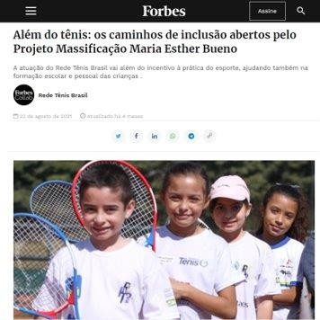
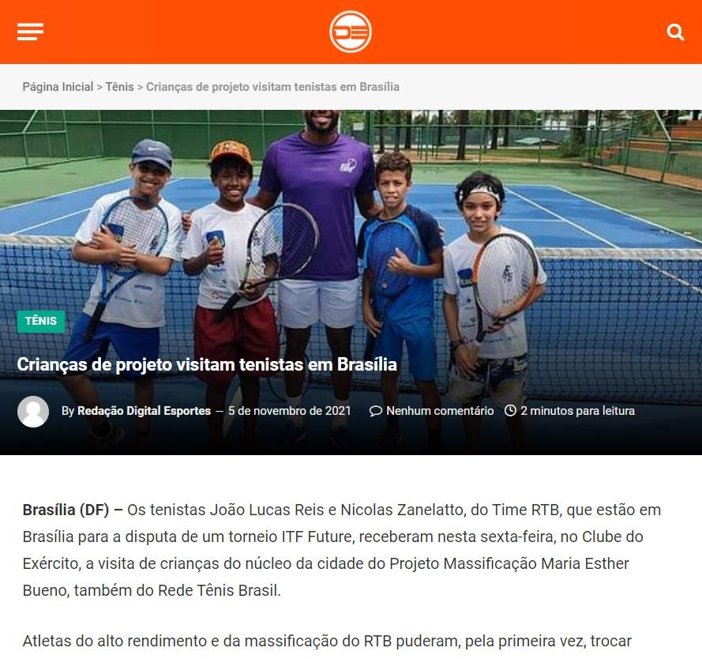
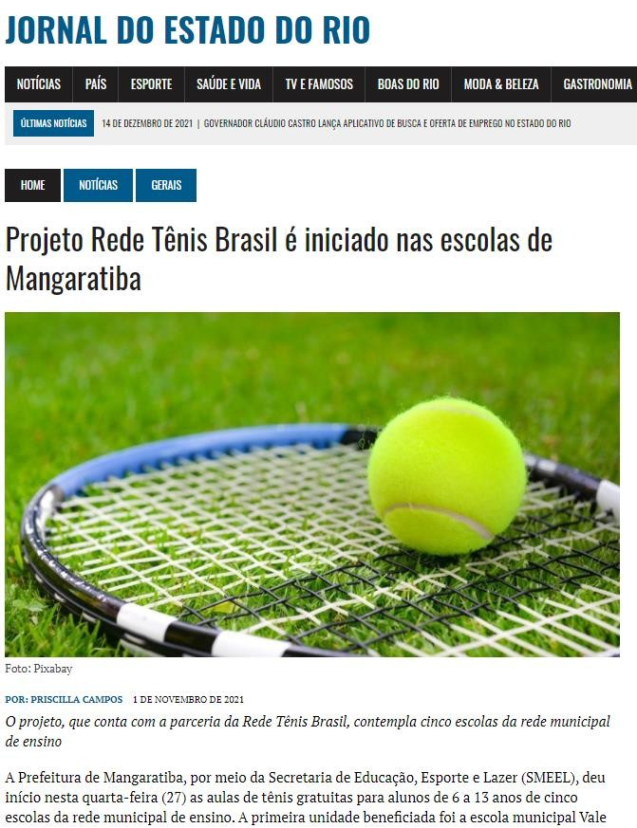
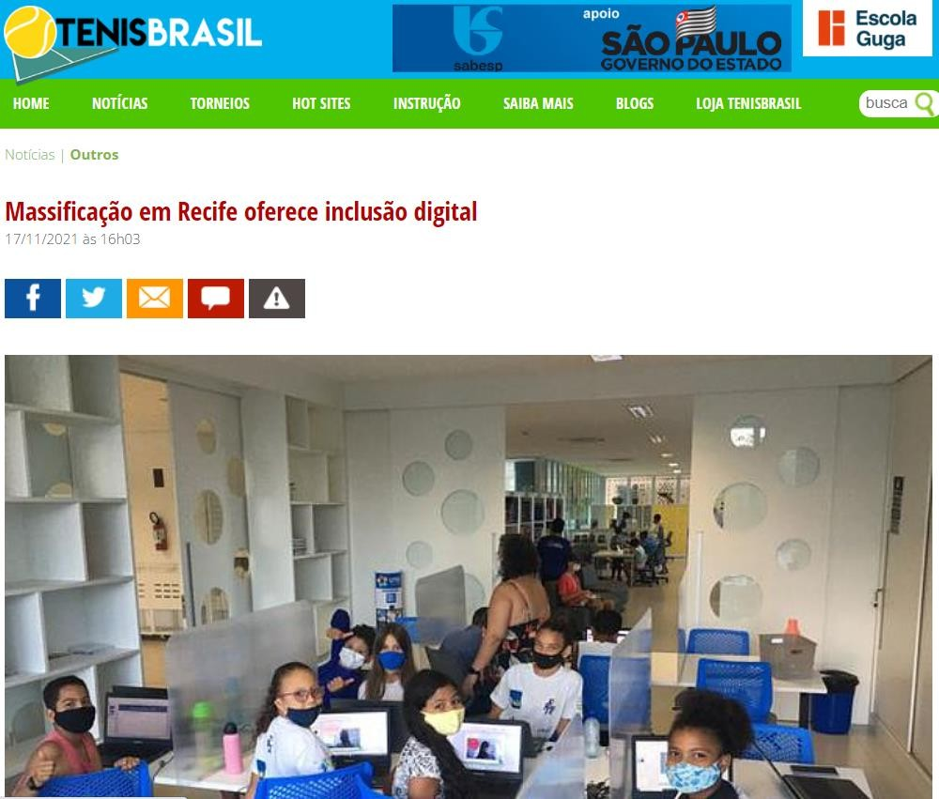
Relatório de Mídia – 2021:
https://forbes.com.br/forbes-collab/2021/08/rede-tenis- brasil-alem-do-tenis-os-caminhos-de-inclusao-abertos- pelo-projeto-massificacao-maria-esther-bueno/
https://www.jornaldoestadodorio.com.br/projeto-rede- tenis-brasil-e-iniciado-nas-escolas-de-mangaratiba/
https://digitalesportes.com/tenis/criancas- de-projeto-visitam-tenistas-em-brasilia/
https://tenisbrasil.uol.com.br/noticias/91441/Massi ficacao-em-Recife-oferece-inclusao-digital/

Slide 6
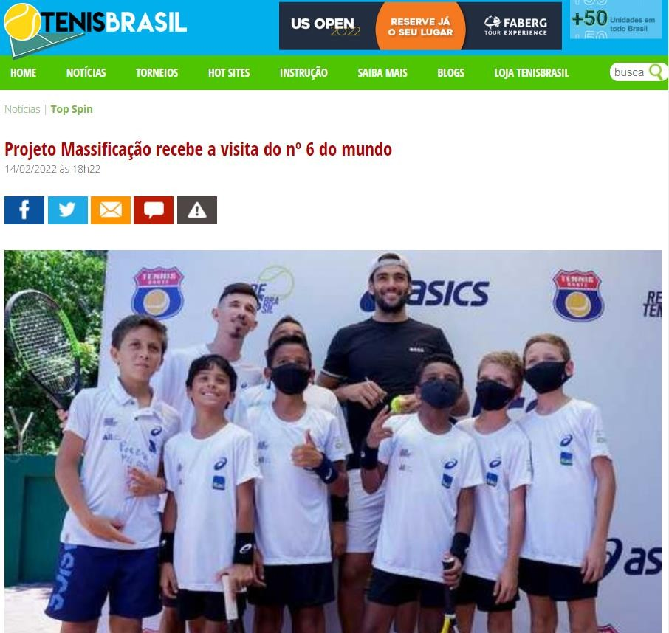
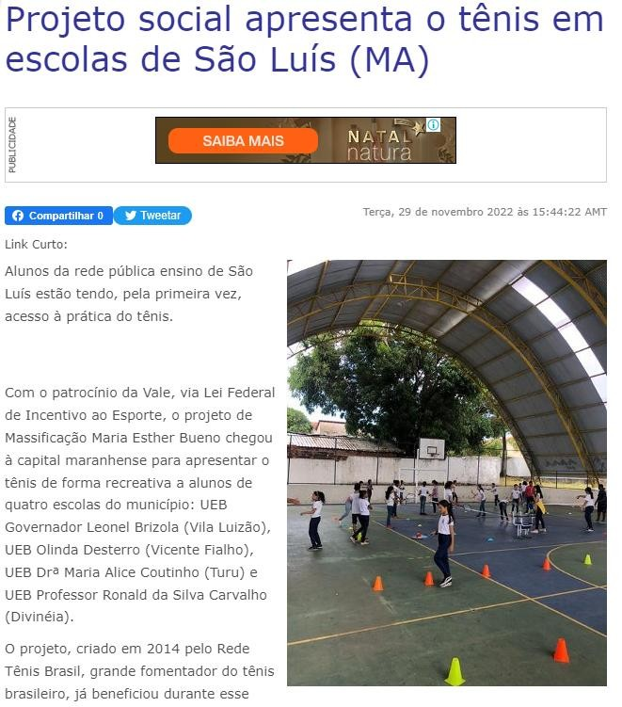
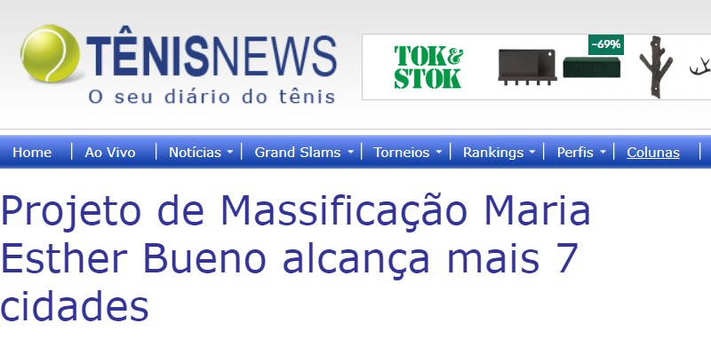
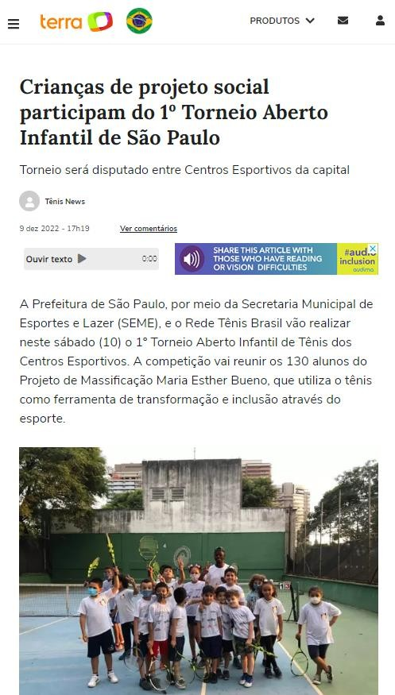
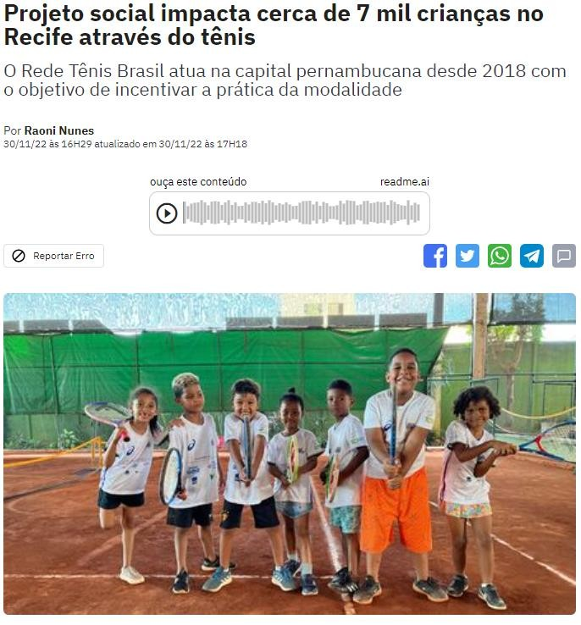
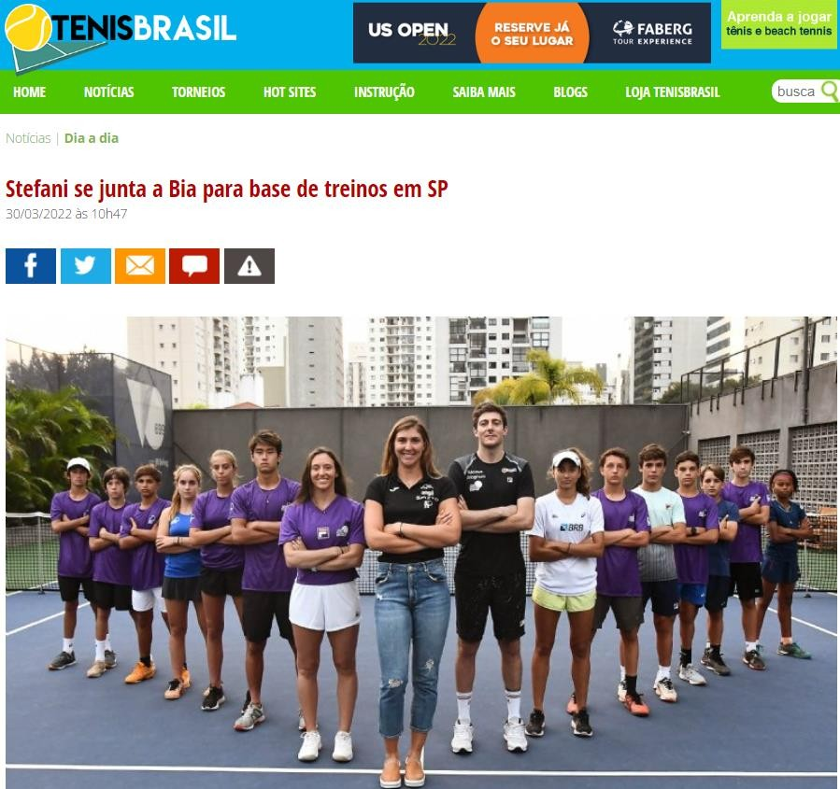
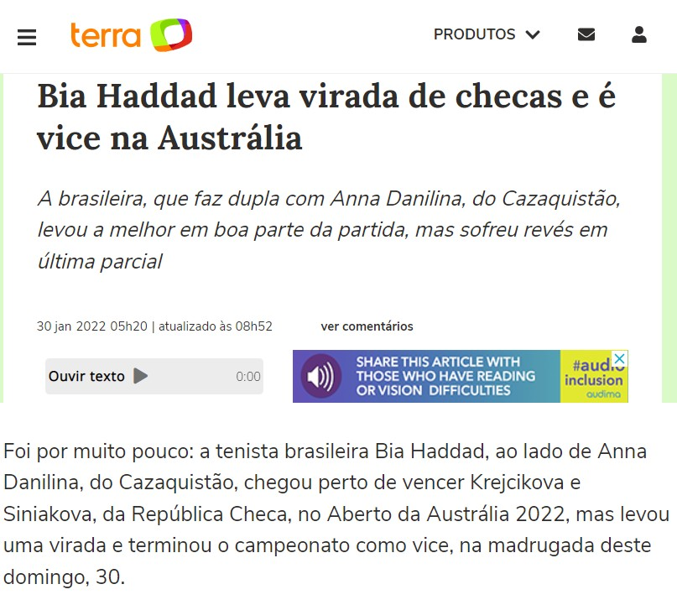

Relatório de Mídia – 2022:
https://tenisnews.com.br/112452/projeto-de- massificacao-maria-esther-bueno-alcanca-mais-7- cidades
https://tenisnews.com.br/116190/projeto- social-apresenta-o-tenis-em-escolas-de-sao- luis-ma
https://tenisbrasil.uol.com.br/noticias/93713/Projeto- Massificacao-recebe-a-visita-do-n-6-do-mundo/
https://tenisbrasil.uol.com.br/noticias/94897/Stefani-se-
junta-a-Bia-para-base-de-treinos-em-SP/
https://w social-im atraves-d
ww.folhape.com.br/esportes/projeto-
pacta-cerca-de-7-mil-criancas-em-recife-
o/248778/
https://www.terra.com.br/esportes/tenis/grand-slam/bia-haddad-leva-virada-de-checas-e-e-vice- na-australia,5c146633dc2a6e95cd5537c5881f36e1evjo2gmq.html
https://www.terra.com.br/esportes/tenis/criancas-de-projeto- social-participam-do-1-torneio-aberto-infantil-de-sao- paulo,e78cbc319b386e670bd102307bddc384fxccyd6v.html

Slide 7
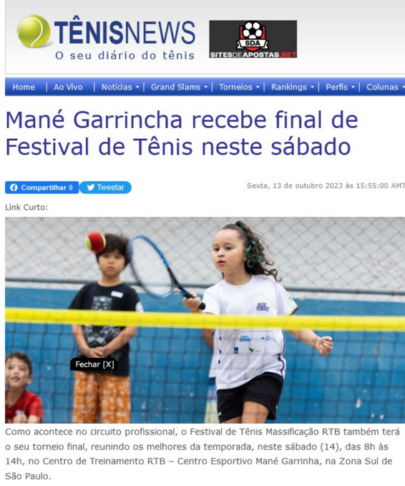
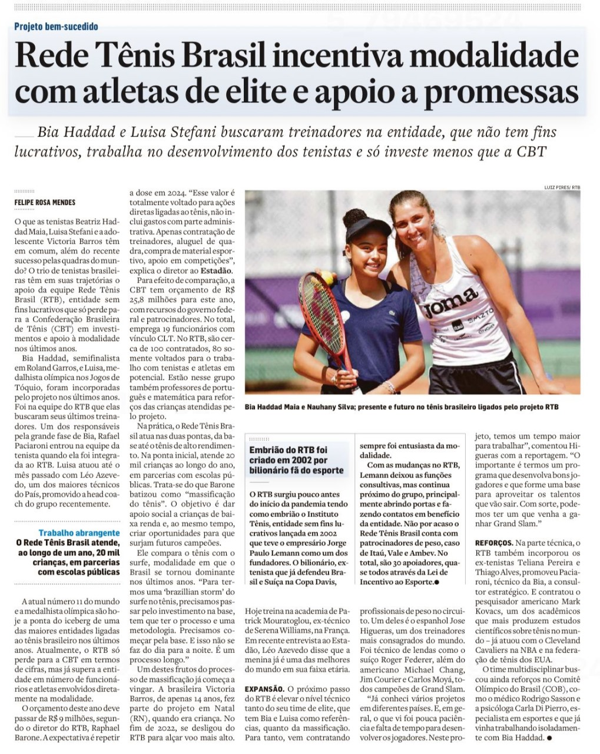
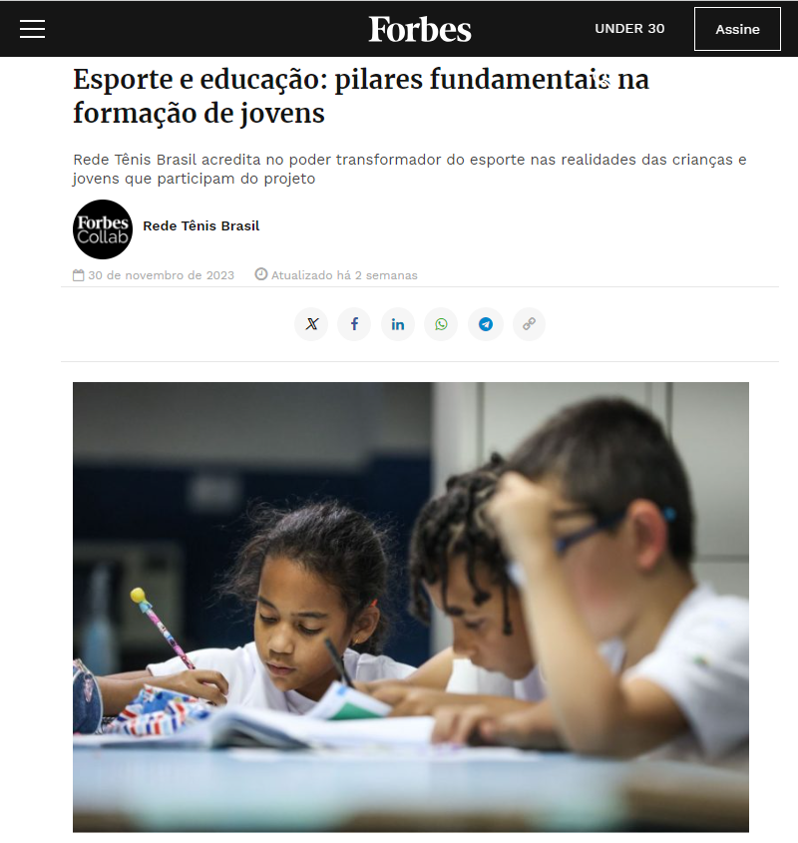

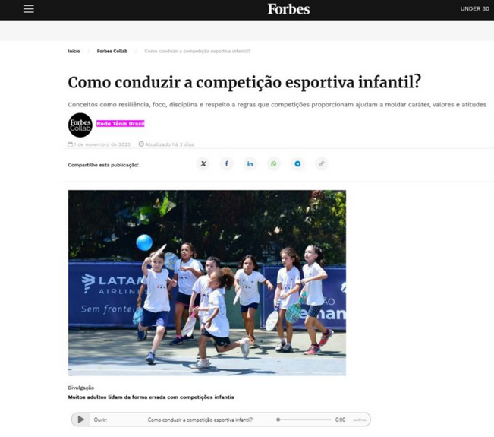
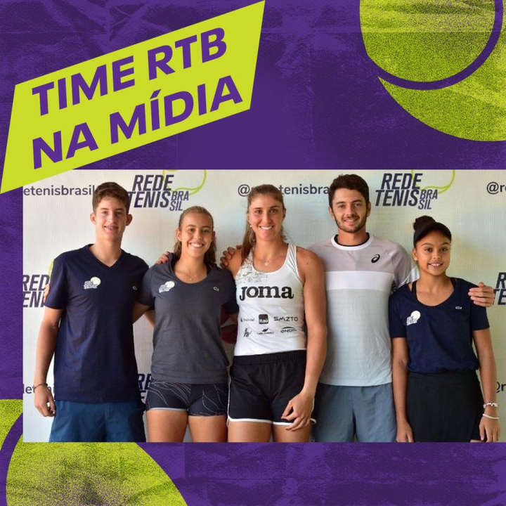
Relatório de Mídia – 2023:
https://tenisnews.com.br/122770/mane-garrincha-recebe-final-de-festival-de-tenis-neste-sabado
https://forbes.com.br/forbes-collab/2023/11/rede-tenis-brasil-esporte-e-educacao-pilares-fundamentais-na-formacao-de-jovens/
https://www.estadao.com.br/esportes/tenis/bia-haddad-luisa-stefani-rede-tenis-brasil-rtb/
Anúncio Revista Forbes nas edições 110 e 111
https://forbes.com.br/forbes-collab/2023/11/rede-tenis-brasil-como-conduzir-a-competicao-esportiva-infantil/
https://www.uol.com.br/esporte/futebol/ultimas-noticias/gazeta-esportiva/2023/04/04/com-bia-haddad-como-destaque-rede-tenis-brasil-apresenta-equipe-para-2023.amp.htm

Slide 8
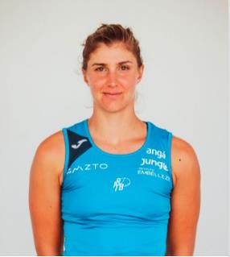
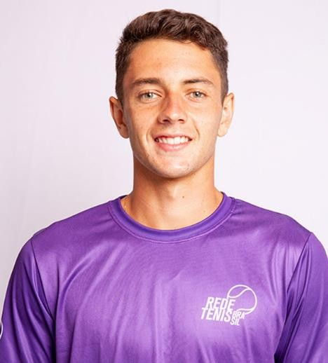
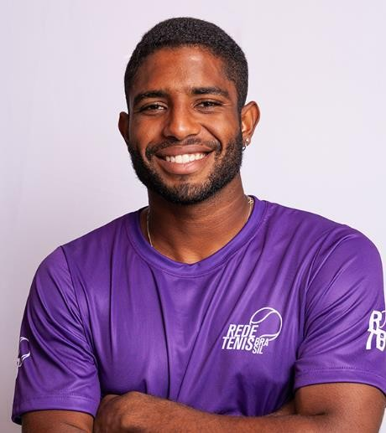
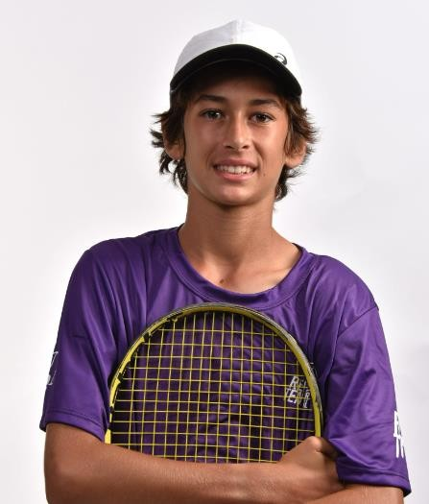
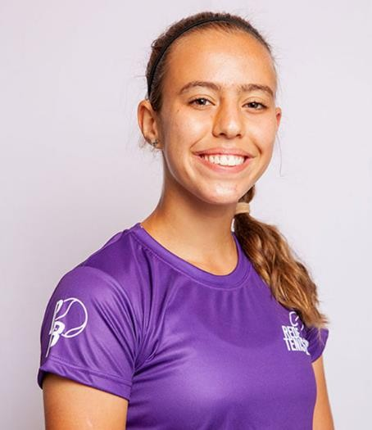
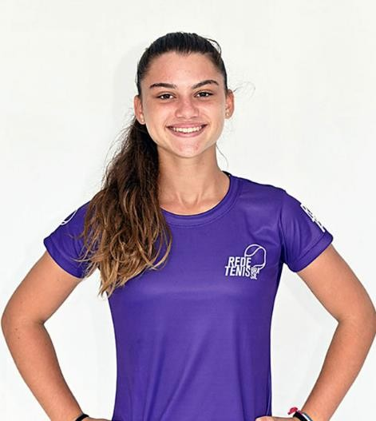
Time RTB – Principais destaques 2021
Beatriz Maia, 26 anos, SP
Campeã de simples no W25 Villa Maria – Argentina
Campeã de simples no W25 Cordoba – Argentina
Campeã de simples no Montemor-O-Novo – Portugal
Campeã de simples no W60 Collonge-Bellerive – Suiça
Campeã de simples no W60 Montreux – Suiça
Matheus Pucinelli, 21 anos, RJ
Campeão de simples e vice campeão de duplas no M15 Antalya - Turquia
Vice campeão de duplas no M15 Villa Maria – Argentina
Campeão de simples no M15 Cairo – Egito
Campeão de simples e vice campeão de duplas no M25 Kiseljak
– Bósnia
Vice campeão de simples no M15 Sarajevo – Bósnia
Vice campeão de duplas no M25 Casinalbo – Italia
Vice campeão de duplas no Challenger 80 Campinas – Brasil
Pedro Dietrich, 14 anos, RS
Campeão de simples e duplas no Circuito Brasileiro de Verão
Vice campeão no Asunción Bowl – Paraguai
Vice campeão de simples e duplas no Mburucuyá Bowl –
Paraguai
Vice campeão de simples e duplas no Lambaré Open – Paraguai
Campeão de duplas e vice campeão de simples no Asunción Open – Paraguai
Campeão de duplas no Patuju Junior Open – Bolívia
Vice campeão no Cóndor de Plata – Bolívia
Gabriela Felix, 16 anos, RJ
Campeã de duplas no Giayaquil Bowl - Equador
Campeã de duplas no Brasil Juniors Cup – Brasil
Campeã de simples e vice campeã de duplas no Asunción Bowl –
Paraguai
Campeão de duplas no J5 Serra Negra – Brasil
Vice campeã de duplas no J5 Salvador – Brasil
João Reis, 22 anos, RJ
Campeão de duplas no M15 Brcko – Bósnia
Campeão de duplas no M25 Kiseljak – Bósnia
Campeão de duplas e vice campeão de simples no M25 Medellin – Colômbia
Olivia Carneiro, 16 anos, SP
Campeã de simples no Circuito Paulista de Tênis – Brasil
Campeã de simples no Banana Bowl – Brasil
Campeã de simples no J5 Gaspar – Brasil
Vice campeã de simples no J2 Blumenau – Brasil
Campeã de duplas no J5 Serra Negra – Brasil
Vice campeã de simples e duplas no J4 Londrina – Brasil

Slide 9
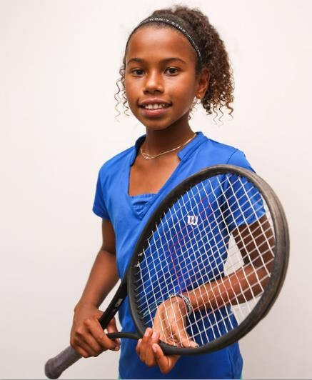
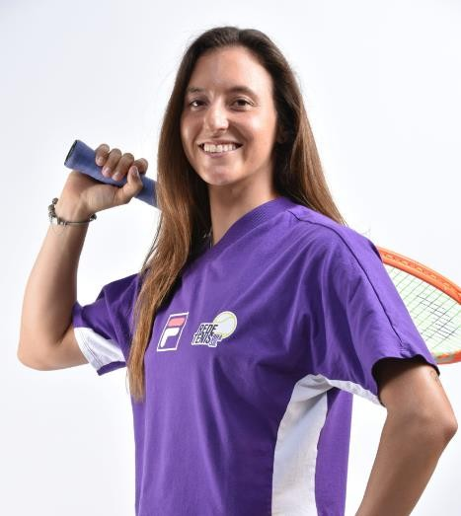
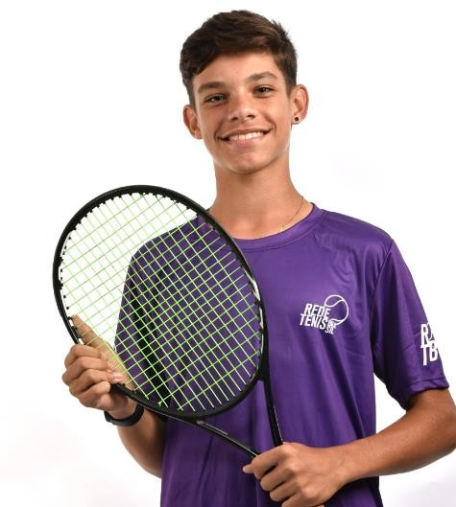
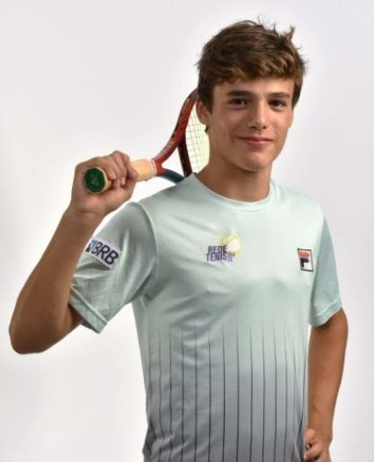
Time RTB – Principais destaques 2022
Beatriz Maia, 26 anos, SP
Campeã de duplas no WTA 500 Sidney – Austrália
Vice campeã de duplas no Australia Open – Austrália
Campeã de simples no WTA 125 Saint Malo – França
Vice de simples no WTA 125 Paris – França
Campeã de simples e duplas no WTA 250 Nottingham – Grã Bretanha
Campeã de simples no WTA 250 Birmingham – Grã Bretanha
Vice campeã de simples no WTA 1000 Toronto – Canadá
Vice campeã de duplas no WTA 1000 Guadalajara – México
Luísa Stefani, 25 anos, SP
Campeã de duplas no WTA 250 Chennai – Índia
Campeã de duplas no WTA 1000 Guadalajara – México
Campeã de duplas no WTA 125 Montevideo – Uruguai
Victória Barros,13 anos, SP
Vice campeã de simples no Banana Bowl – Brasil
Campeã de simples e duplas no Pascuas Bowl – Paraguai
Campeã de simples no Open Stade Français – França
Campeã de simples e duplas no TCW – Academy Junior
International – Alemanha
Campeã de simples e vice campeã de duplas na Copa Argentina
Campeã de simples e duplas na Copa IND Palestino – Chile
Victor Winheski, 15 anos, MG
Campeão de simples no CBT Circuito Sudeste MG – Brasil
Campeão de simples e vice campeão de duplas no CBI MG – Brasil
Campeão de simples e vice campeão de duplas no CBI SC – Brasil
Campeão de simples na Copa Instituto Ícaro DM - Brasil
Campeão de simples e vice campeão de duplas no CBI DF – Brasil
Campeão de simples e duplas no Cosat Serra Negra – Brasil
Campeão de simples no Cosat São Paulo – Brasil
Campeão de simples e vice campeão de duplas na Copa Argentina
Campeão de simples e vice campeão de duplas no Patuju Junior Open – Bolívia
Gabriela Felix, 16 anos, RJ
Campeã de simples e duplas no J5 Luque – Paraguai
Vice campeã de simples no J4 Tarija – Bolívia
Vice campeã de duplas no J5 Curitiba – Brasil
Vice campeã de simples no J5 Lambare – Paraguai
Campeã de duplas no J5 São Paulo – Brasil
Campeã de simples no J3 Salvador – Brasil
Vice campeã no Australian Open Junior Series RJ – Brasil
Pedro Chabalgoity, 14 anos, RJ
Campeão de simples na Copa Indervalle – Colômbia
Campeão de simples no Guayaquil Bowl – Equador
Campeão de simples e vice campeão de duplas no Asunción Bowl – Paraguai
Campeão de simples e vice campeão de duplas no Banana Bowl
– Brasil

Slide 10
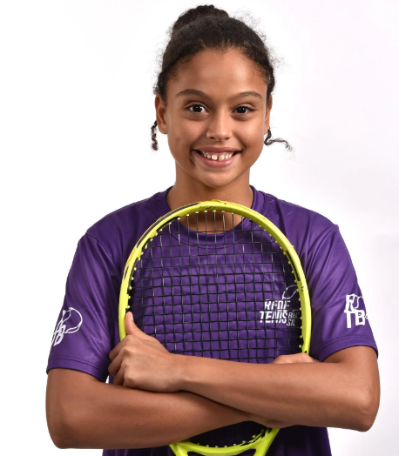
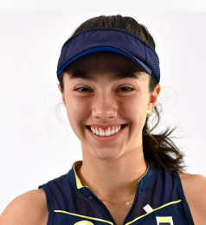
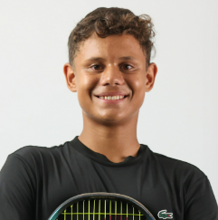
Time RTB – Principais destaques 2023
Beatriz Maia, 26 anos, SP
Campeã de duplas no WTA 1000 Madrid – Espanha
Campeão de simples no WTA Elite Trophy – China
Semifinalista de simples no Grand Slam Roland Garros – França (primeira atleta brasileira a fazer semifinal de Grand Slam desde 1968)
Luísa Stefani, 25 anos, SP
Campeã de duplas no WTA 500 Adelaide – Austrália
Campeã de duplas mista no Australian Open – Austrália
Campeã de duplas no WTA Mubadala Abu Dhabi Open - Emirados Árabes
Campeã de duplas no WTA 500 Berlim – Alemanha
Medalha de ouro nos Jogos Pan-Americanos de Santiago Feminino – Chile
Nauhany Silva, 14 anos, SP
Campeã de simples e vice de duplas no Cosat Asunción Bowl - Paraguai
Campeã de simples no Cosat Banana Bowl – Brasil
Campeã de simples no J30 Guatemala – Guatemala
Campeã de simples e vice de duplas no Tennis Europe TOURNOI LOIRE VALLEE – França
Campeã de simples no J60 Itajaí – Brasil
Pietra Rivoli, 16 anos, SP
Campeão de simples e duplas no osat Asunción Bowl – Paraguai
Campeão de simples no Cosat Brasil Juniors Cup – Brasil
Campeão de simples no Cosat Banana Bowl – Brasil
Campeão de simples e duplas no J60 Santiago – Chile
Vice campeã de simples no Roland Garros Junior Series by Renault - Brasil
Vice campeã de simples no AO Junior Series South America 2023 – Brasil
Livas Damazio, 14 anos, SP
Campeão de simples no 19° Circuito Paulista de Tênis Kids e InfantoJuvenil - 3ª Etapa - 14M – Brasil
Campeão de simples e duplas no XXXI Copa São Paulo De Tênis Kids e Infantojuvenil - Troféu Marilia Silberberg - 14M – Brasil
Campeão de simples e duplas no Cosat Uruguay Bowl – Uruguai
Campeão de simples e duplas no Copa Argentina – Argentina
Pedro Chabalgoity, 14 anos, RJ
Campeão de simples no Cosat Banana Bowl – Brasil
Campeão de simples no J30 Trujillo – Peru
Campeão de simples no J60 Santiago – Chile
Campeão de simples no J60 Chiguayante – Chile
Vice campeão de duplas no J30 Coquimbo – Chile
Vice campeão de duplas no J30 Santiago – Chile

